Slide 1
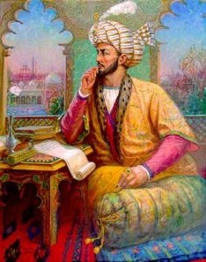
O‘ZBEK TILI
11
sinf
Mavzu:
Zahiriddin Muhammad Bobur hayoti va ijodi

Slide 2
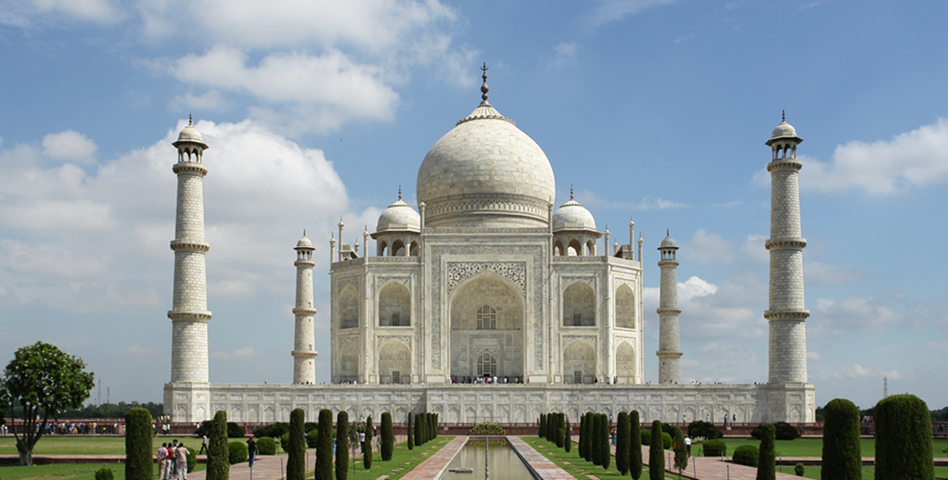
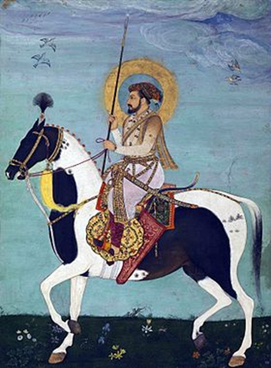
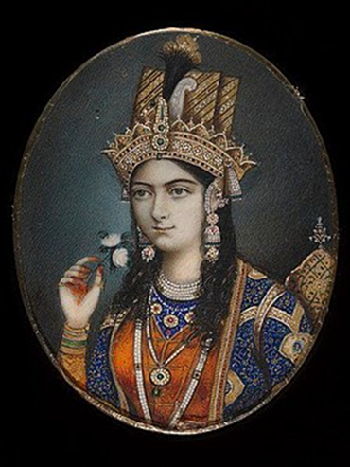
O‘TILGAN MAVZU YUZASIDAN SAVOLLAR
Hindistondagi mashhur Tojmahal maqbarasini kim qurdirgan?
Ushbu maqbara kimga atab qurilgan?
Shohjahon davrida yana qanday obidalar qad ko‘targan?

Slide 3
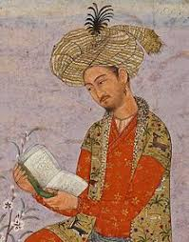
Zahiriddin Muhammad Bobur
(1483–1530)
Zahiriddin Muhammad Bobur 1483-yil 14-fevralda Andijon shahrida dunyoga kelgan. Uning otasi Umarshayx Amir Temurning nabirasi bo‘lib, Farg‘ona viloya-tining hukmdori edi. Yosh Zahiriddin Bobur saroy muhitida, murabbiylar va mudarrislar qo‘lida tarbiyalandi.

Slide 4
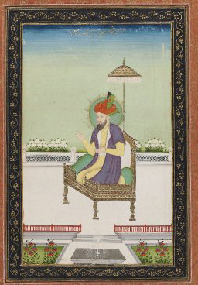
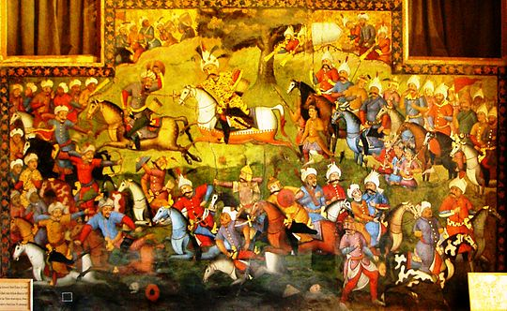
Umarshayx vafot etgach, 12 yoshli Zahiriddin Bobur taxtga o‘tiradi. Bu davrda mamlakatda ichki urushlar avj olgan edi. Bobur butun kuchini Movarounnahrni markazlashgan davlat ostida birlashtirishga qaratdi.

Slide 5
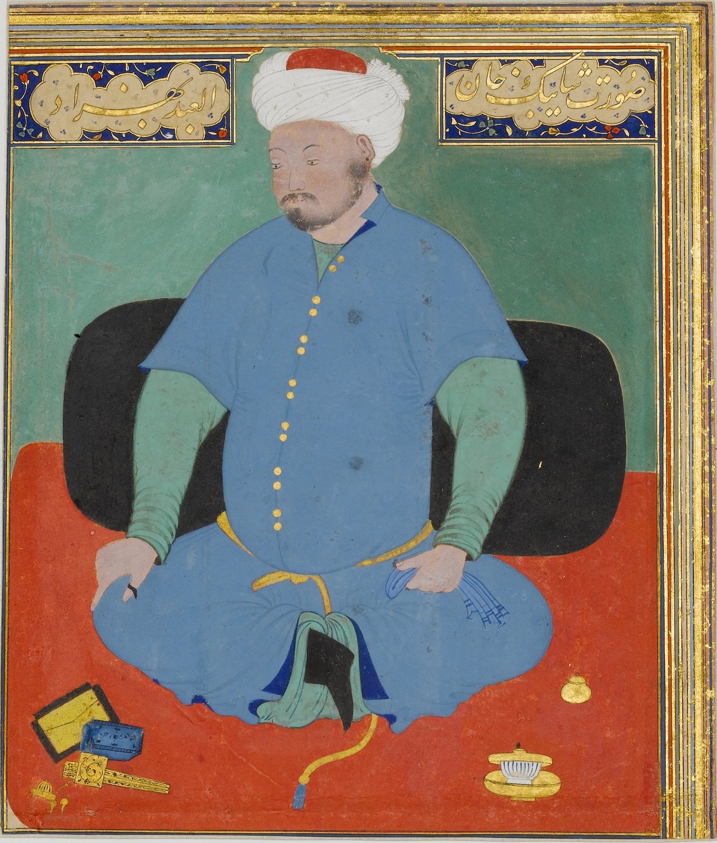
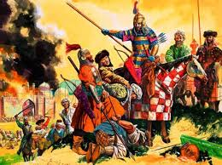
Biroq Shayboniyxonning temuriylardan hokimiyatni tortib olish uchun boshlagan shiddatli hujumi bu maqsadni amalga oshirishga yo‘l qo‘ymadi.

Slide 6
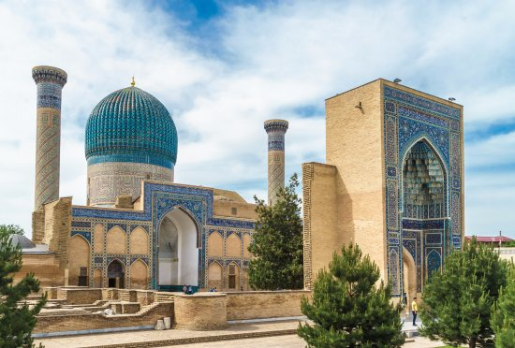
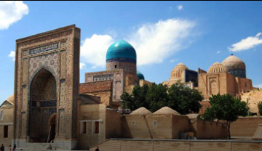
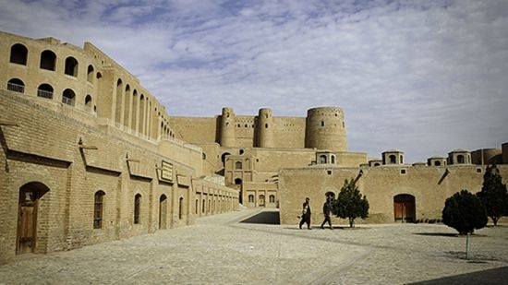
Bobur Shayboniylar tomonidan qat’iy zarbaga uchradi va Samarqand hamda Farg‘onadan butunlay voz kechishga majbur bo‘lib, 1514-yilda lashkarlari bilan Afg‘onistonga ketdi. U yerda kuch to‘plab Hindistonni qo‘lga kiritdi va u yerda tarixda “Buyuk boburiylar imperiyasi” deb nom chiqargan davlatga asos soldi.

Slide 7
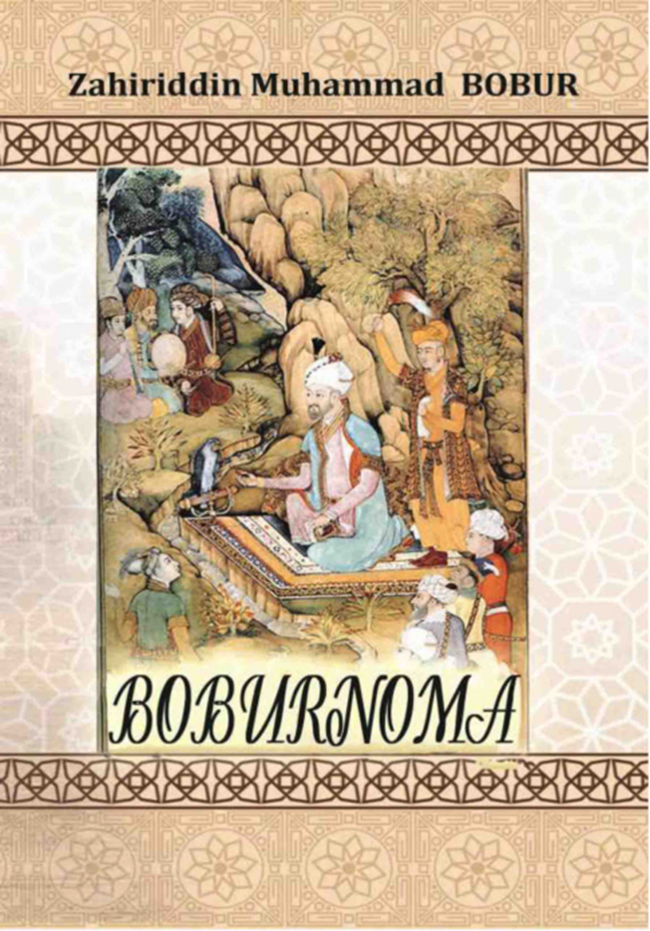
Bobur katta davlat arbobi va sarkarda bo‘lishi bilan birga, iqtidorli olim va shoir ham edi. Boburning “Boburnoma” nomli asari sharq tarixi, geografiyasi bo‘yicha g‘oyat muhim ma’lumotlarga ega nodir ilmiy-adabiy yodgorlikdir. Bu asar dunyoning ko‘p tillariga tarjima qilingan.

Slide 8
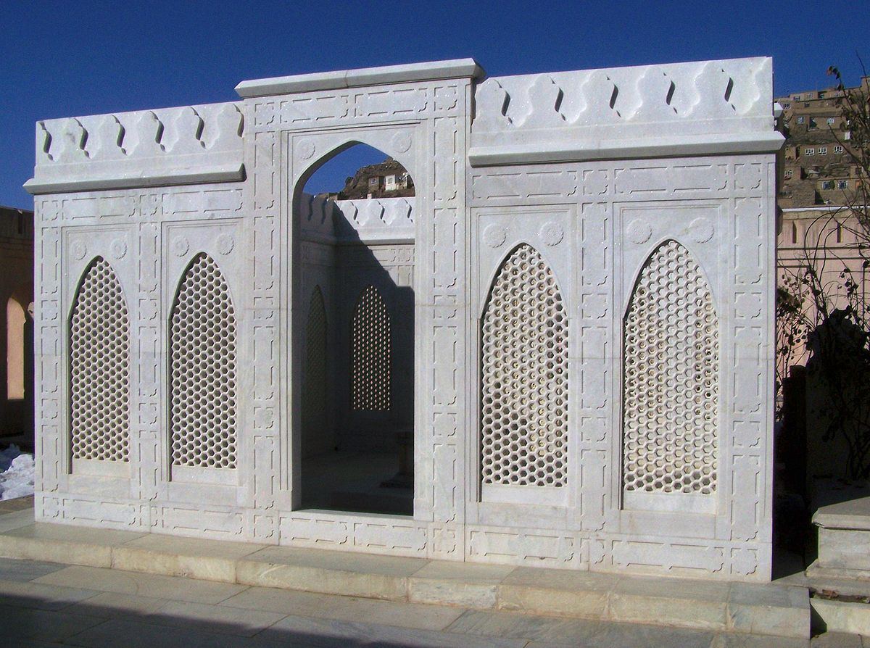
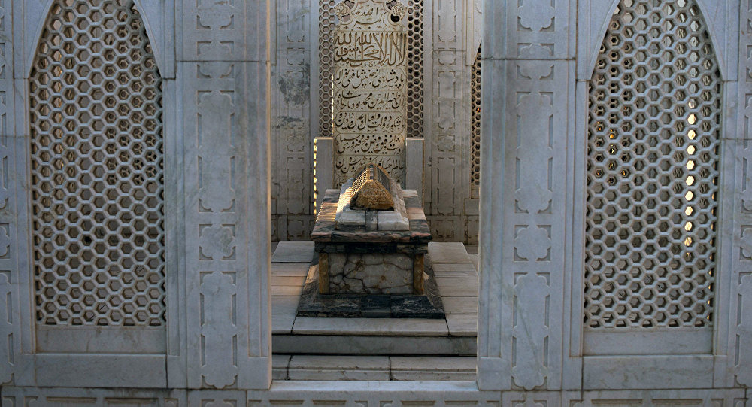
Zahiriddin Muhammad Bobur 1530-yil 26-dekabrda Hindistonning Agra shahrida vafot etgan. Keyinchalik esa Zahiriddin Boburning o‘z vasiyatiga ko‘ra, uni Qobul-ga olib kelib dafn etganlar.

Slide 9
LUG‘AT ISHI
mudarris – преподаватель медресе
avj olgan – самый разгар
markazlashgan – централизованный
birlashtirmoq – объединять
shiddatli – ожесточённый
butunlay – полностью

Slide 10
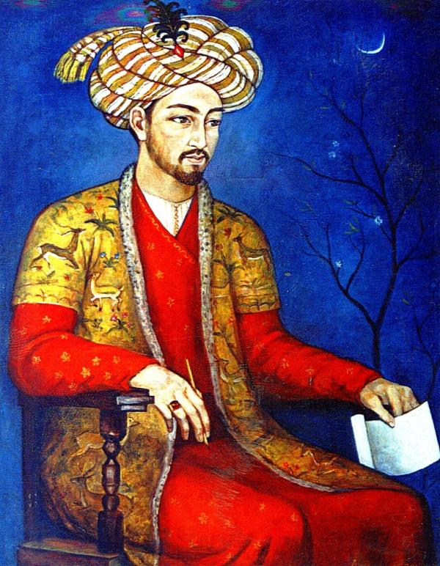
7-mashq.Matnni o‘qing, savol va topshiriqlar asosida o‘zaro suhbatlashing.
Boburning shaxsiy fazilatlari
Bobur ismi “sher“ ma’nosini anglatib, uning o‘zi ham ismi jismiga monand kishi bo‘lgan, kelishgan qaddi-qomati va benihoya kuchliligidan tashqari dovyuraklikda, epchillikda, chaqqonlikda oldiga tushadigani topilmagan, uncha-muncha qiyinchiliklarni pisand etmagan.

Slide 11
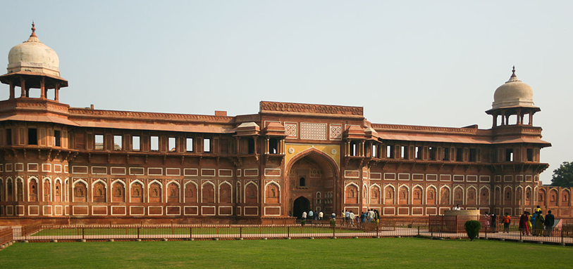

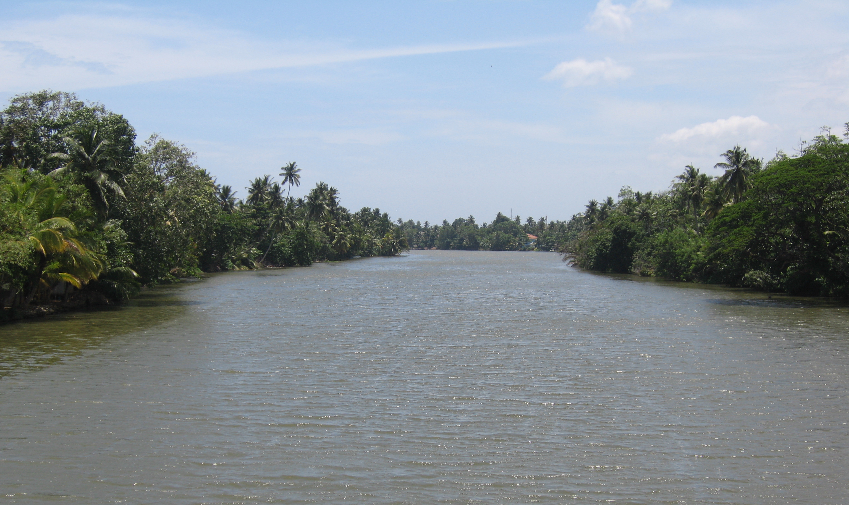
U ko‘pincha ikki qo‘liga og‘ir yukni ko‘tarib, Agra qal’asi devorlari ustida yugurib mashq qilgan. U yana ajoyib suzuvchi va g‘avvos ham bo‘lgan, Ganga daryosidan tashqari jamiki yo‘lida uchragan hind daryolarini suzib o‘tgan.

Slide 12

Uning shirali til, ohangdor vazn bilan bitilgan tarjimayi holi – „Boburnoma“ni o‘qir ekansiz, muallif badiiy didi-ning naqadar go‘zalligi, aql-u zakovati teranligi, bilimi na-qadar cheksizligining guvohi bo‘lasiz.

Slide 13
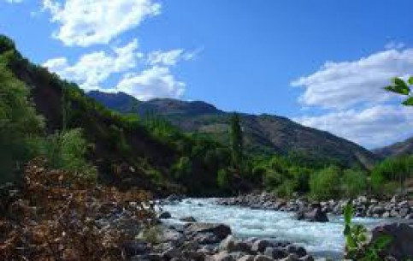
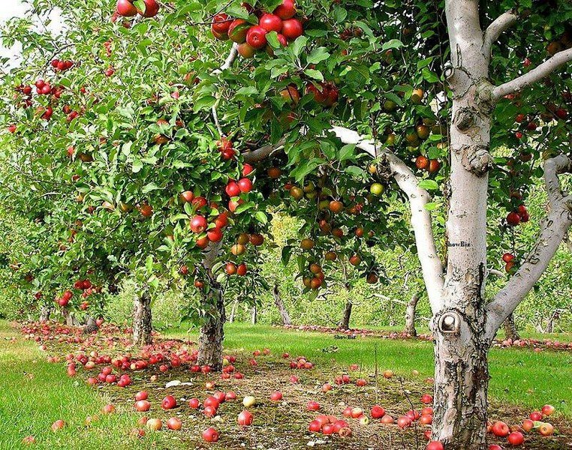
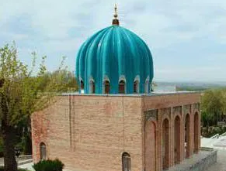
Bobur tabiatni va bazmlarni juda yaxshi ko‘rgan. Ayniqsa, tog‘larni, daryolarni, bog‘larni, yaylovlarni ko‘rganda, o‘z Vataniga bo‘lgan muhabbat va sog‘inch ilhomi jo‘sh urgan.

Slide 14
LUG‘AT ISHI
jism – телo
monand – похожий
dovyurak – xрабрый
g‘avvos – водолаз
epchillik – ловкость
bazm – пиршество
yaylov – луг

Slide 15
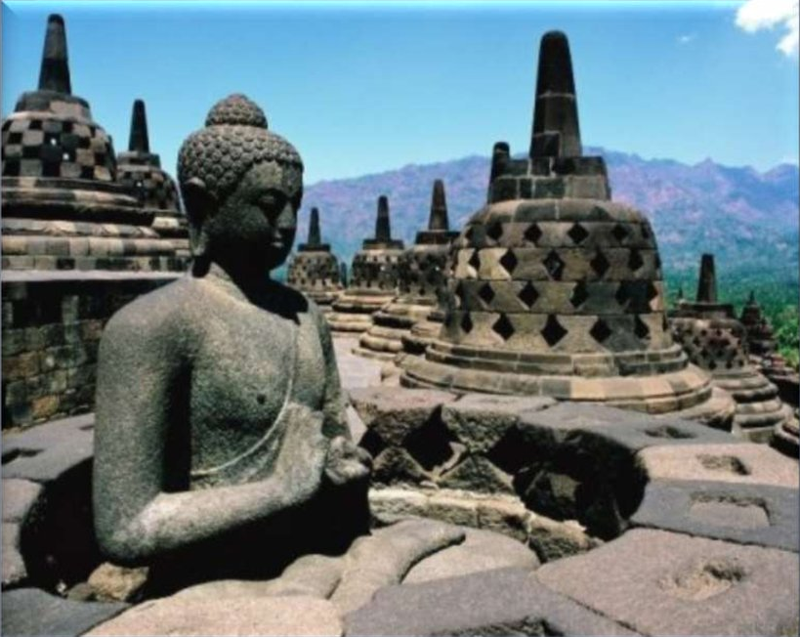
Bobur ruboiylari
Tole’ yo‘qi jonimg‘a balolig‘ bo‘ldi,
Har ishniki ayladim, xatolig‘ bo‘ldi.
O‘z yerni qo‘yub Hind sori yuzlandim,
Yorab, netayin, ne yuz qarolig‘ bo‘ldi.
Я в жизни счастья не встречал, с несчастьем связан стал.
Во всех делах — просчет, за все я всем обязан стал.
Покинув родину свою, побрел я в Индустан
И черною смолой стыда навек измазан стал.

Slide 16
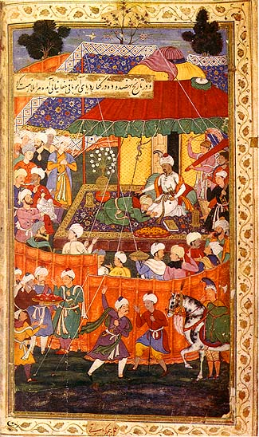
Bobur ruboiylari
Hijron qafasida jon qushi ram qiladur,
G‘urbat bu aziz umrni kam qiladur.
Ne nav’ bitay firoq­u g‘urbat sharhin –
Kim, ko‘z yoshi nomaning yuzin nam qiladur.
Ты на чужбине — и забыт, конечно, человек!
Жалеет только сам себя сердечно человек.
В своих скитаньях ни на час я радости не знал!
По милой родине скорбит извечно человек.

Slide 17
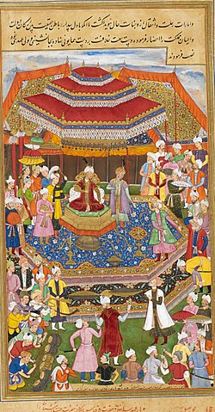
Bobur ruboiylari
Har kimki vafo qilsa, vafo topqusidur,
Har kimki jafo qilsa, jafo topqusidur.
Yaxshi kishi ko‘rmagay yomonlig‘ hargiz,
Har kimki yomon bo‘lsa, jazo topqusidur.
Кто проявит верность людям, всюду верность тот найдет,
Кто проявит к ним жестокость, злую скверну тот найдет.
Человек с душою доброй не увидит в жизни зла,
Кто добро предал забвенью, мук безмерность тот найдет.

Slide 18
MAVZU YUZASIDAN SAVOL VA TOPSHIRIQLAR:
1. Buyuk ajdodlarimizdan qolgan mashhur san’at va ijod namunalari haqida gapirib bering.
2. Gaplarning ifoda maqsadiga ko‘ra turlari haqida ma’lumot bering.
3. Temuriylar va Boburiylar sulolalari vakillaridan kimlarni bilasiz?

Slide 19
MUSTAQIL BAJARISH UCHUN TOPSHIRIQ:
Zahiriddin Muhammad Bobur hayotiga taalluqli ma’lumotlarni topib o‘qing.
Bobur ruboiylarini yod oling va mazmunini tushuntiring.

